Slide 1
과목_학년학기_단원 | suhi_0601_06
차시명 | 05 ㎥를 알아볼까요
파일명 | suhi_0601_06_0005
검토 | 담당
 | 김윤희
문서 HISTORY
번호 | 버전 | 문서 작성일 | 내용 비고 | 작성자 (내선번호) | 검토자
1 | V 1.0 | 2022.02.27 | 문서 발생 | 백지수
2 | V 2.0 | 2022.03.22 | 1차 검수 및 문서 수정 |  | 김윤희
3
4
5
6
7
8
9
10
11
숫자와 영어 단위, 답박스와 영어 단위 사이 한 칸 띄어쓰기
(ex) 5 ㎥

Slide 2
학습단계 | 파일명 | 페이지 정보 | 프레임 수 | 자료 형태 (동영상, 애니메이션, 노래)
 | suhi_0601_06_0005.html | 수학 익힘 84~85쪽 | 1 | Html5
총 프레임 수 |  |  | 1

Slide 3


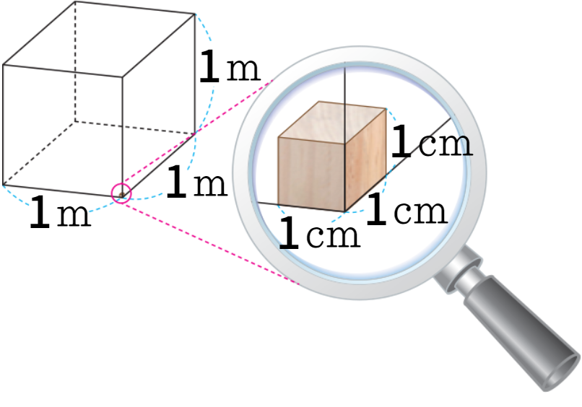



6-1
6. 직육면체의 부피와 겉넓이
suhi_0601_06_0005
05 ㎥를 알아볼까요
수정사항
링크 참고하여 익힘책 페이지 디자인 수정 (이하 공통)
1 | 확대 버튼 사용 (풀 팝업 다음 슬라이드)
2 | 정답 확인 > 정답 가리기로 토글됨.
3
4
5
㎥를 알아볼까요 │ 84~85쪽
1
2
3
4
5
6
그림을 보고 안에 알맞게 써넣으세요.
1
1 ㎥
한 모서리의 길이가 1 m인 정육면체의 부피를 (이)라 쓰고,
(이)라고 읽습니다.
한 모서리의 길이가 1 m인 정육면체를 쌓는 데 부피가 1 ㎤인
쌓기나무가 개 필요합니다.
1 ㎥＝ ㎤
1 세제곱미터
1000000
1000000
2

Slide 4

6-1
6. 직육면체의 부피와 겉넓이
suhi_0601_06_0005
05 ㎥를 알아볼까요
수정사항
1번 그림 풀 팝업
1
2
3
4
5

Slide 5

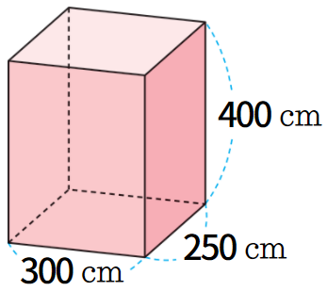



6-1
6. 직육면체의 부피와 겉넓이
suhi_0601_06_0005
05 ㎥를 알아볼까요
수정사항
1 | 정답 확인 > 정답 가리기로 토글됨.
2 | 풀이 확인 팝업창 (다음 슬라이드)
3
4
5
㎥를 알아볼까요 │ 84~85쪽
1
2
3
4
5
6
직육면체를 보고 물음에 답하세요.
직육면체의 가로, 세로, 높이를 m로 나타내어 보세요.
직육면체의 부피는 몇 ㎥인지 구해 보세요.
가로
3
m
세로
2.5
m
높이
4
m
30
㎥
2
1

Slide 6
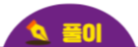
6-1
6. 직육면체의 부피와 겉넓이
suhi_0601_06_0005
05 ㎥를 알아볼까요
수정사항
<풀이 확인 클릭 시 나타나는 화면>
1
2
3
4
5
㎥를 알아볼까요 │ 84~85쪽
1
2
3
4
5
6
직육면체를 보고 물음에 답하세요.
직육면체의 가로, 세로, 높이를 m로 나타내어 보세요.
직육면체의 부피는 몇 ㎥인지 구해 보세요.
가로
3
m
세로
2.5
m
높이
4
m
(직육면체의 부피)＝(가로)×(세로)×(높이)이므로 직육면체의 부피는 3×2.5×4＝30 (㎥)입니다.
30
㎥

Slide 7
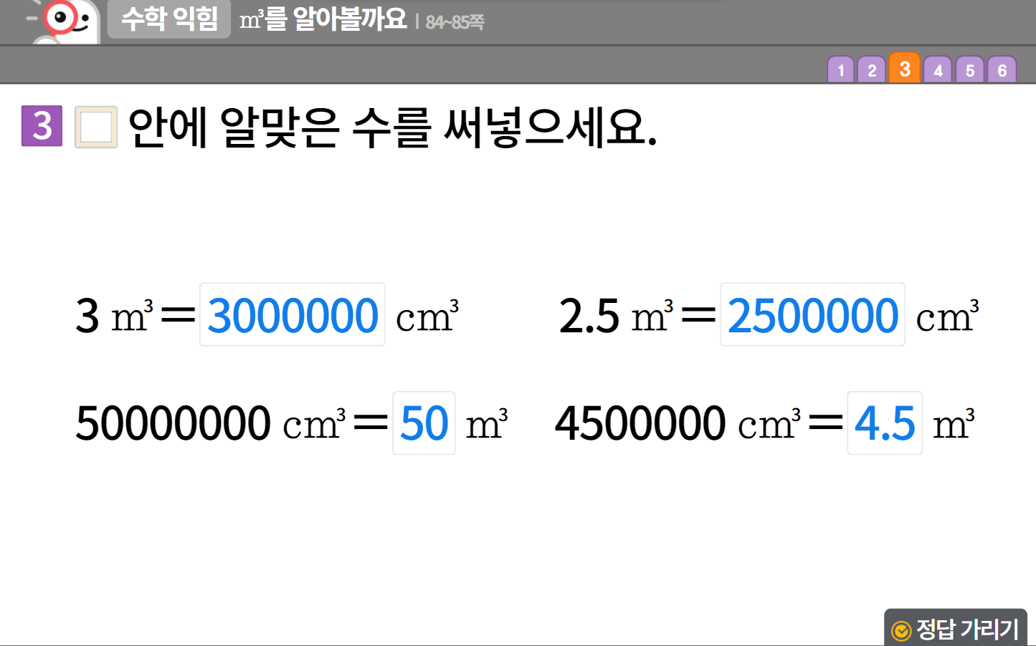

6-1
6. 직육면체의 부피와 겉넓이
suhi_0601_06_0005
05 ㎥를 알아볼까요
수정사항
1 | 숫자 약물 디자인 수정
2 | 빈칸 디자인 수정
3 | 정답 확인 디자인 수정 정답 확인 > 정답 가리기로 토글됨.
4 | 풀이 확인 팝업창 (다음 슬라이드)
5
1
2
4
3

Slide 8
6-1
6. 직육면체의 부피와 겉넓이
suhi_0601_06_0005
05 ㎥를 알아볼까요
수정사항
<풀이 확인 클릭 시 나타나는 화면>
1
2
3
4
5
1 ㎥＝1000000 ㎤임을 이용하여 문제를 해결합니다.

Slide 9
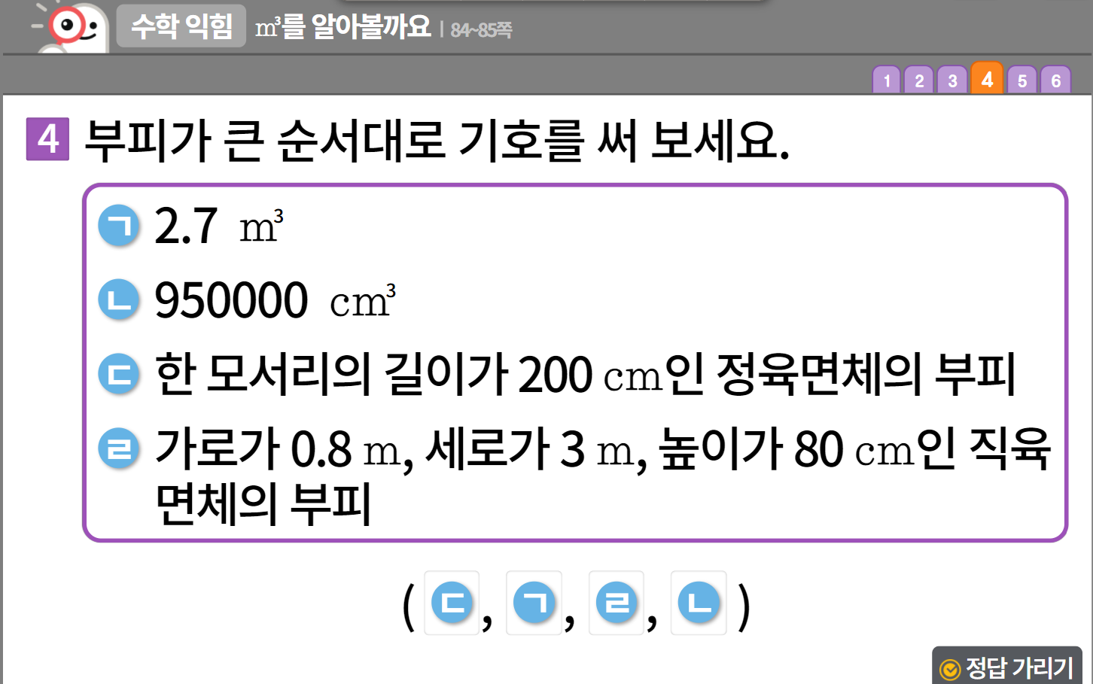
6-1
6. 직육면체의 부피와 겉넓이
suhi_0601_06_0005
05 ㎥를 알아볼까요
수정사항
1 | 숫자 약물 디자인 수정
2 | 라인박스 디자인 수정
3 | 기호 약물 디자인 수정
4 | 풀이 확인 버튼 및 팝업 내용 추가(미니 팝업창 다음 슬라이드)
5 | 정답 확인 디자인 수정 정답 확인 > 정답 가리기로 토글됨.
1
3
ㄱ
2
ㄴ
ㄷ
ㄹ
3
ㄷ
ㄱ
ㄹ
ㄴ
4
5

Slide 10
6-1
6. 직육면체의 부피와 겉넓이
suhi_0601_06_0005
05 ㎥를 알아볼까요
수정사항
<풀이 확인 클릭 시 나타나는 화면>
1
2
3
4
5
ㄱ
ㄴ
ㄷ
1㎥＝1000000㎤ 이고, 부피의 단위를 ㎥ 로 통일하여 나타내면
: 1.8㎥ : 0.95㎥ : 2(m)×2(m)×2(m)＝8(㎥)
: 0.8(m)×3(m)×0.8(m)＝1.92㎥이므로 부피가 큰 순서로 나열하면 - - - 입니다.
ㄱ
ㄹ
ㄴ
ㄷ
ㄹ
ㄷ
ㄱ
ㄴ
ㄹ
ㄷ
ㄱ
ㄹ
ㄴ

Slide 11

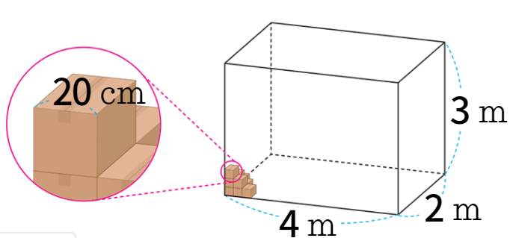


6-1
6. 직육면체의 부피와 겉넓이
suhi_0601_06_0005
05 ㎥를 알아볼까요
수정사항
1 | 말줄임 사용, 말줄임 버튼을 클릭하면 말풍선이 나타남.내레이션은 없음. (팝업창 다음 슬라이드)
2 | 풀이 확인 버튼 팝업 내용 추가(미니 팝업창 - 다음 슬라이드)
3 | 정답 확인 > 정답 가리기로 토글됨.
4
5
㎥를 알아볼까요 │ 84~85쪽
1
2
3
4
5
6
직육면체 모양의 카스텔라를 잘라서 정육면체 모양으로 만들려고 합니다. 만들 수 있는 가장 큰 정육면체 모양의 부피는 몇 ㎤인지 풀이 과정을 쓰고 답을 구해 보세요.
1
3000
개
2
3

Slide 12
6-1
6. 직육면체의 부피와 겉넓이
suhi_0601_06_0005
05 ㎥를 알아볼까요
수정사항
<풀이 확인 클릭 시 나타나는 화면>
1 | 볼드
2
3
4
5
㎥를 알아볼까요 │ 84~85쪽
1
2
3
4
5
6
직육면체 모양의 카스텔라를 잘라서 정육면체 모양으로 만들려고 합니다. 만들 수 있는 가장 큰 정육면체 모양의 부피는 몇 ㎤인지 풀이 과정을 쓰고 답을 구해 보세요.
1m에는 한 모서리의
길이가 20㎝인 상자를
5개 놓을 수 있구나.
그렇다면 4m에는 어떨까?
1 m에는 한 모서리의 길이가 20 ㎝인 정육면체 모양 상자를 5개 놓을 수 있으므로, 4 m에는 20개, 2 m에는 10개, 3 m에는 15개를 놓을 수 있습니다. 따라서 창고에 한 모서리의 길이가 20 ㎝인 정육면체 모양 상자는 20×10×15＝3000(개)까지 쌓을 수 있습니다.
1
3000
개

Slide 13
6-1
6. 직육면체의 부피와 겉넓이
suhi_0601_06_0005
05 ㎥를 알아볼까요
수정사항
<말줄임 버튼 클릭 시 나타나는 화면>
1
2
3
4
5
㎥를 알아볼까요 │ 84~85쪽
1
2
3
4
5
6
직육면체 모양의 카스텔라를 잘라서 정육면체 모양으로 만들려고 합니다. 만들 수 있는 가장 큰 정육면체 모양의 부피는 몇 ㎤인지 풀이 과정을 쓰고 답을 구해 보세요.
1 m에는 한 모서리의
길이가 20 ㎝인 상자를
5개 놓을 수 있구나.
그렇다면 4 m에는 어떨까?
1
3000
개

Slide 14
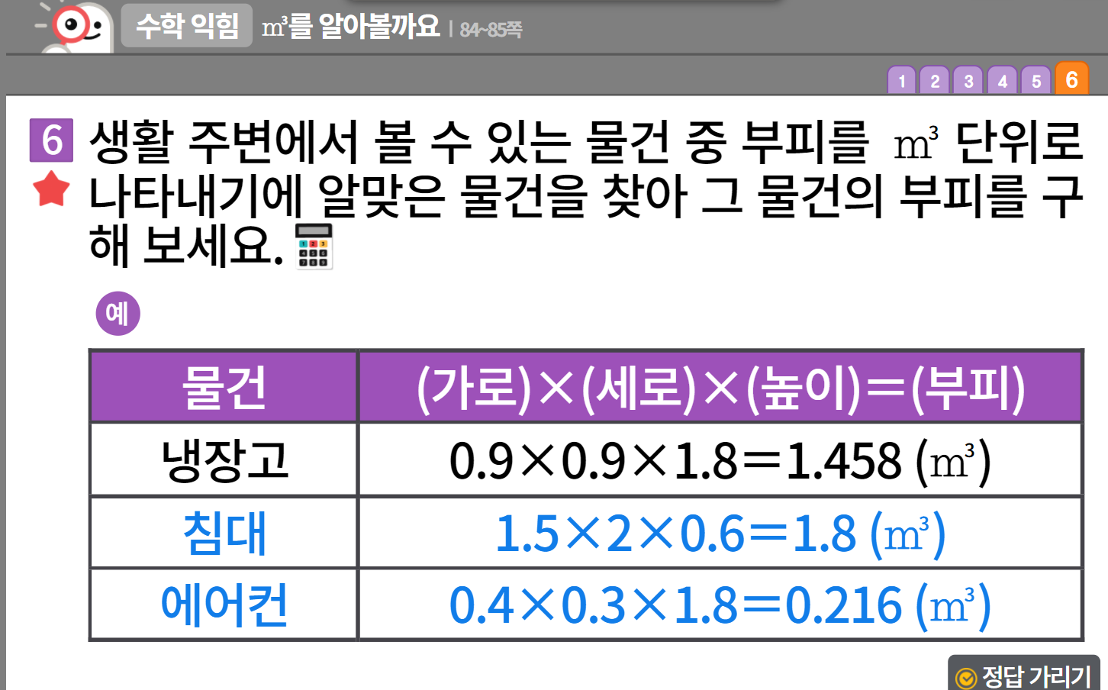


6-1
6. 직육면체의 부피와 겉넓이
suhi_0601_06_0005
05 ㎥를 알아볼까요
수정사항
1 | 숫자 약물 디자인 수정
2 | 중요 표시 약물 디자인 수정
3 | 예 약물 디자인 수정
4 | 표 디자인 수정
5 | 정답 확인 디자인 수정 정답 확인 > 정답 가리기로 토글됨.
6
1
2
3
4
5

